Slide 1


Бюджет для граждан
к решению Представительного Собрания Конышевского района Курской области
от 23.12.2019 №29
«О бюджете Конышевского района Курской области на 2020 год
и на плановый период 2021 и 2022 годов»

Slide 2
Содержание
1 | Основные вопросы о бюджете _______________________________________________________________________________ | 4
2 | Административно-территориальное устройство Конышевского района__________________________________________ | 5
3 | Основные показатели социально-экономического развития Конышевского района Курской области_______________ | 6
4 | График подготовки и исполнения бюджета Конышевского района Курской области_____________________________ | 7
5 | Основные направления бюджетной политики Конышевского района Курской области на 2020 год и на плановый период 2021 и 2022 годов____________________________________________________________________________________ | 8
6 | Основные направления налоговой политики Конышевского района Курской области на 2020 год и на плановый период 2021 и 2022 годов_______________________________________________________________________________ | 9
7 | Итоги налоговой политики за 2018 год_______________________________________________________________________ | 10
8 | Основные параметры консолидированного бюджета Конышевского района Курской области _____________________ | 11
9 | Основные параметры бюджета Конышевского района Курской области_________________________________________ | 12
10 | Сведения о планируемых поступлениях в бюджет_____________________________________________________________ | 13
11 | Налоговые и неналоговые доходы___________________________________________________________________________ | 14
12 | Объем и динамика безвозмездных поступлений в 2018-2022 годах_______________________________________________ | 15
13 | Структура безвозмездных поступлений на 2020 год____________________________________________________________ | 16
14 | Расходы бюджета Конышевского района Курской области_____________________________________________________ | 17
15 | Расходы в рамках выполнения Указа Президента России от 07.05.2018 № 204 «О национальных целях и стратегических задачах развития Российской Федерации на период до 2024 года»________________________________ | 18
16 | «Программная» структура расходов бюджета Конышевского района Курской области | 19-21
17 | Муниципальная программа Конышевского района Курской области «Развитие образования в Конышевском районе»___________________________________________________________________________________________________ | 22
18 | Муниципальная программа Конышевского района Курской области «Социальная поддержка граждан Конышевского района Курской области»_____________________________________________________________________ | 23
19 | Муниципальная программа Конышевского района Курской области "Обеспечение доступным и комфортным жильем и коммунальными услугами граждан в Конышевском районе Курской области«_______________________ | 24
20 | Муниципальная программа Конышевского района Курской области «Содействие занятости населения Конышевского района»_____________________________________________________________________________________ | 25
21 | Муниципальная программа Конышевского района Курской области «Развитие культуры Конышевского района Курской области»__________________________________________________________________________________________ | 26
22 | Муниципальная программа Конышевского района Курской области «Повышение эффективности работы с молодежью, организация отдыха и оздоровления детей, молодежи, развитие физической культуры и спорта в Конышевском районе Курской области»_____________________________________________________________________ | 27
23 | Муниципальная программа Конышевского района Курской области «Сохранение и развитие архивного дела в Конышевском районе Курской области»_______________________________________________________ | 28
24 | Муниципальная программа Конышевского района Курской области «Информационное обеспечение управления недвижимостью, реформирования и регулирования земельных и имущественных отношений в Конышевском районе Курской области»___________________________________________________________________________________ | 29
25 | Муниципальная программа Конышевского района Курской области «Развитие системы защиты информации в Администрации Конышевском районе Курской области»______________________________________________________ | 30
26 | Муниципальная программа Конышевского района Курской области «Развитие транспортной системы, обеспечение перевозки пассажиров в Конышевском районе Курской области и безопасности дорожного движения» | 31
27 | Муниципальная программа Конышевского района Курской области «Комплексное развитие сельских территорий Конышевского района Курской области»____________________________________________________________________ | 32
2

Slide 3
28 | Муниципальная программа Конышевского района Курской области «Создание условий для эффективного и ответственного управления муниципальными финансами, муниципальным долгом и повышение устойчивости бюджета Конышеского района Курской области»__________________________________________________________ | 33
29 | Муниципальная программа Конышевского района Курской области «Охрана окружающей среды на территории Конышевского района»__________________________________________________________________________________ | 34
30 | Муниципальная программа Конышевского района Курской области «Профилактика правонарушений в Конышевском районе Курской области»___________________________________________________________________ | 35
31 | Эффективность выравнивания бюджетной обеспеченности муниципальных образований Курской области_______ | 36
32 | Реализация проекта «Народный бюджет» в Курской области ________________________________________________ | 37-38
33 | Муниципальный долг Конышевского района Курской области______________________________________________ | 39
34 | Минимизация бюджетных рисков_________________________________________________________________________ | 40
35 | Информация о повышении финансовой грамотности населения Курской области______________________________ | 41
36 | Публичные слушания____________________________________________________________________________________ | 42
37 | Информация о бюджете Конышевского района в социальных сетях__________________________________________ | 43
38 | Результаты опроса мнения граждан (заинтересованных пользователей) о «Бюджете для граждан»_______________ | 44
39 | Контактная информация для взаимодействия с гражданами_________________________________________________ | 45
3

Slide 4

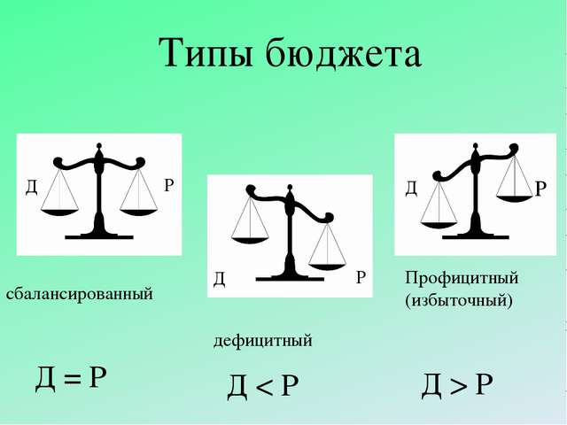
Основные вопросы о бюджете
Вводная часть
Что такое бюджет?
БЮДЖЕТ – это форма образования и расходования денежных средств, предназначенных для финансового обеспечения задач и функций государства и местного самоуправления, или проще говоря – это план доходов и расходов на определенный период.
Доходы
Расходы
БЮДЖЕТ
Какой бывает бюджет?
Дефицитный – расходы превышают доходы.
Профицитный – доходы превышают расходы.
Сбалансированный – расходы равны доходам.
Что такое «доходы» и «расходы»?
ДОХОДЫ БЮДЖЕТА – это поступающие в бюджет денежные средства.
НАЛОГОВЫЕ ДОХОДЫ – поступления от уплаты налогов, предусмотренных Налоговым кодексом РФ (налоги на прибыль, налоги на имущество и др.).
НЕНАЛОГОВЫЕ ДОХОДЫ – платежи в виде штрафов, санкций за нарушение законодательства, платежи за пользование имуществом государства, средства самообложения граждан.
БЕЗВОЗМЕЗДНЫЕ ПОСТУПЛЕНИЯ – средства, поступающие из других бюджетов бюджетной системы РФ, а также безвозмездные перечисления от физических и юридических лиц.
РАСХОДЫ БЮДЖЕТА – это выплачиваемые из бюджета денежные средства.
Расходная часть бюджета формируется исходя из принципа обеспечения всех социальных обязательств и поддержки муниципальных образований района.
Расходы бюджета планируются по ведомственной структуре, т.е. по органам власти, а также в разрезе муниципальных программ Конышевского района Курской области.
Бюджет Конышевского района Курской области на 2020-2022 годы
4

Slide 5
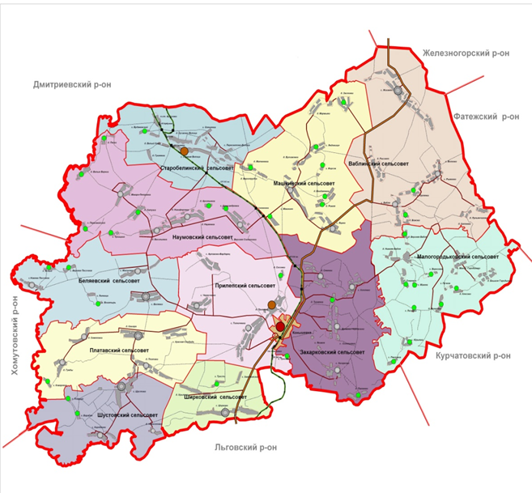

Административно-территориальное устройство Конышевского района Курской области
Вводная часть
Расположен в северо-западной части области, граничит с Дмитриевским, Хомутовским, Льговским, Курчатовским, Фатежским и Железногорским районами. Территория — 1135 км², или 3,8 % территории области.
В состав района входят:
11 муниципальных образований
из них:
1 муниципальный район,
1 поселок городского типа;
9 сельских поселений.
Бюджет Конышевского района Курской области на 2020-2022 годы
5

Slide 6
Основные показатели социально-экономического развития Конышевского района Курской области
Вводная часть
Бюджет Конышевского района Курской области на 2020-2022 годы
6

Slide 7

График подготовки и исполнения бюджета Конышевского района Курской области
Бюджетный процесс
ИЮНЬ
ИЮЛЬ
МАЙ
6
АВГУСТ
АПРЕЛЬ
6
СЕНТЯБРЬ
6
5
4
4
5
МАРТ
4
4
ОКТЯБРЬ
4
4
ФЕВРАЛЬ
4
4
НОЯБРЬ
4
1
1
1
1
2
5
1
3
4
1
2
ЯНВАРЬ
4
4
ДЕКАБРЬ
2
3
1. Составление проекта решения о бюджете.
2. Рассмотрение проекта решения о бюджете.
3. Утверждение проекта решения о бюджете.
4. Исполнение бюджета и внесение изменений в решение о бюджете.
5. Подготовка и утверждение ежеквартальной отчетности об исполнении бюджета.
6. Подготовка и утверждение годового отчета об исполнении бюджета (Решение об исполнении бюджета Конышевского района Курской области).
Составление проекта бюджета Конышевского района Курской области основывается на:
Положениях послания Президента РФ Федеральному собранию РФ, определяющих бюджетную политику в Российской Федерации.
Основных направлениях бюджетной и налоговой политики Конышевского района Курской области.
Прогнозе социально-экономического развития Конышевского района Курской области.
Бюджетном прогнозе Конышевского района Курской области на долгосрочный период
Муниципальных программах Конышевского района Курской области
Национальных проектах
Бюджет Конышевского района Курской области на 2020-2022 годы
7

Slide 8
Основные направления бюджетной политики Конышевского района Курской области на 2020 год и на плановый период 2021 и 2022 годов
Бюджетный процесс
Обеспечение долгосрочной сбалансированности и устойчивости бюджетной системы как базового принципа ответственной бюджетной политики
Создание единой правовой и методической базы для оказания муниципальных услуг в увязке с целевыми показателями развития соответствующих отраслей, для оценки качества и доступности услуг, предоставляемых населению, оценки эффективности деятельности организаций;
Внедрение и совершенствование системы ведения реестров расходных обязательств главных распорядителей средств бюджета Конышевского района Курской области и муниципальных образований Конышевского района
Формирование бюджета Конышевского района Курской области на основе муниципальных программ и достижение поставленных целей, для реализации которых имеются необходимые ресурсы
Эффективное управление муниципальным долгом Конышевского района Курской области, направленное на сокращение стоимости облуживания муниципального долга путем обеспечения приемлемых и экономически обоснованных объема и структуры муниципального долга Конышевского района Курской области
Исполнение всех решений в пределах утвержденных предельных объемов расходов на реализацию муниципальных программ (в случае, если в рамках муниципальной программы ответственный исполнитель не находит резервов для реализации решения, он должен инициировать корректировку или отмену такого решения)
Усиление внутреннего муниципального финансового контроля в сфере бюджетных правоотношений, внутреннего финансового контроля и внутреннего финансового аудита
Внедрение эффективного механизма финансирования муниципальных программ Конышевского района Курской области, в основе которого должно быть распределение бюджетных средств в прямой зависимости от достижения установленных конкретных результатов
Совершенствование механизмов участия общественности в бюджетном процессе, в первую очередь, через развитие инструментов инициативного бюджетирования
Стратегическая приоритизация расходов бюджета на ключевых социально-экономических направлениях Конышевского района Курской области, в том числе создание условий для обеспечения исполнения Указа Президента Российской Федерации от 7 мая 2018 года № 204
Обеспечение прозрачности бюджета путем размещения в информационно-телекоммуникационной сети «Интернет» основных положений бюджета Конышевского района Курской области в формате «Бюджет для граждан» стимулирование интереса населения Конышевского района Курской области к финансовым вопросам
Реализация мер по повышению эффективности использования бюджетных средств, в том числе путем выполнения мероприятий по оздоровлению муниципальных финансов Конышевского района Курской области и оптимизации расходов
Строгое соблюдение бюджетно-финансовой дисциплины всеми главными распорядителями и получателями бюджетных средств
Внедрение проектных принципов планирования
Обеспечение открытости и прозрачности информации об управлении общественными финансами, обеспечение вовлечения граждан в процедуры обсуждения и принятия конкретных бюджетных решений, общественного контроля их эффективности и результативности
Недопущение кредиторской задолженности по заработной плате и социальным выплатам
Повышение эффективности функционирования контрактной системы в части совершенствования системы организации закупок товаров, работ, услуг для обеспечения муниципальных нужд
Бюджет Конышевского района Курской области на 2020-2022 годы
8

Slide 9
Основные направления налоговой политики Конышевского района Курской области на 2020 год и на плановый период 2021 и 2022 годов
Бюджетный процесс
Мобилизация резервов доходной базы консолидированного бюджета Конышевского района Курской области, содействие инвестиционным процессам в экономике, применение мер налогового стимулирования структурных преобразований, направленных на поддержку инвестиционной активности, дальнейшее применение мер налогового стимулирования инвестиций в целях обеспечения привлекательности экономики района для инвесторов, а также на обеспечение роста доходов консолидированного бюджета Конышевского района Курской области за счет повышения эффективности администрирования действующих налоговых платежей и сборов
Проведение мероприятий по повышению эффективности управления муниципальной собственностью
Регламентация процедур контроля, учета и оценки эффективности налоговых льгот на основе концепции «налоговых расходов», развития механизма и методики оценки их эффективности
Дальнейшее повышение эффективности налогового администрирования и взаимодействия органов местного самоуправления с органами исполнительной власти области, территориальными органами федеральных органов исполнительной власти, по выполнению мероприятий, направленных на повышение собираемости доходов и укрепление налоговой дисциплины налогоплательщиков, реализация мер по противодействию уклонению от уплаты налогов и других обязательных платежей в местные бюджеты, повышение уровня ответственности главных администраторов доходов за качественное прогнозирование доходов бюджета и выполнение в полном объеме утвержденных годовых назначений по доходам бюджета Конышевского района Курской области
Совершенствование и упорядочение системы учета действующих налоговых льгот и иных налоговых преференций с позиции налоговых расходов, ежегодная оценка эффективности предоставляемых (планируемых к предоставлению) местных налоговых льгот, проведение анализа эффективности льготы для принятия решения о ее возможном продлении, оценка общей величины и динамики налоговых расходов консолидированного бюджета Конышевского района Курской области, установление моратория на новые льготы по налогам, зачисляемым в местные бюджеты
Бюджет Конышевского района Курской области на 2020-2022 годы
9

Slide 10
Итоги налоговой политики за 2018 год
Бюджетный процесс
Налоговая политика в 2018 году была направлена на стимулирование экономического роста инвестиционной и предпринимательской деятельности, сохранение социальной стабильности в обществе, мобилизацию резервов консолидированного бюджета области.
В целях повышения налоговых поступлений в консолидированный бюджет Конышевского района Курской области, а также сокращения недоимки по налогам и сборам в бюджеты бюджетной системы Российской Федерации в районе работала Межведомственная комиссия по работе с проблемными налогоплательщиками, созданная в соответствии с постановлением Администрации Конышевского района Курской области от 14 марта 2016 года № 93-па «О Межведомственной комиссии по социально-экономическим вопросам Конышевского района».
Работа данной комиссии направлена на синхронность действий всех ветвей власти по сокращению недоимки по налогам и сборам в бюджеты бюджетной системы Российской Федерации. Органами местного самоуправления Конышевского района Курской области совместно с налоговыми органами принимался комплекс мер по погашению задолженности по имущественным налогам с физических лиц (налогу на имущество физических лиц, земельному налогу и транспортному налогу).
В муниципальном районе создан Оперативный штаб по ликвидации задолженности по имущественным налогам физических лиц, куда в обязательном порядке входят представители налоговых инспекций Федеральной налоговой службы и Федеральной службы судебных приставов, которые имеют полномочия воздействовать на налогоплательщиков, на их имущество и принимать другие необходимые меры для взыскания задолженности по имущественным налогам.
В соответствии с утверждённым Графиком ежеквартально проводились заседания Межведомственной комиссии под председательством Главы Конышевского района Курской области, на которые приглашались главы администраций поселений с отчётом о проделанной работе по погашению задолженности по имущественным налогам.
В 2018 году проводилась работа по Плану мероприятий по обеспечению налоговых поступлений, мобилизации дополнительных доходов и оптимизации взыскания налоговых платежей в консолидированный бюджет Курской области, утверждённым Губернатором Курской области на 2018-2019 годы.
Бюджет Конышевского района Курской области на 2020-2022 годы
10

Slide 11
Основные параметры консолидированного бюджета Конышевского района Курской области
Консолидированный бюджет Конышевского района Курской области
тыс. рублей
Показатели | Консолидированный бюджет |  |  | Бюджет Конышевского района Курской области |  |  | Бюджеты муниципальных образований Конышевского района
 | 2020 год | 2021 год | 2022 год | 2020 год | 2021 год | 2022 год | 2020 год | 2021 год | 2022 год
Доходы – всего (без внутренних оборотов) | 317 985,9 | 284143 | 289549,7 | 271 011 | 247 013 | 251 824 | 46974,9 | 37130 | 37725,7
налоговые и неналоговые | 151496 | 144201,3 | 148605,3 | 117 073 | 111 871 | 115 697 | 34423 | 32330,3 | 32908,3
безвозмездные поступления | 166489,9 | 139940,7 | 140943,4 | 153 938 | 135 141 | 136 126 | 12551,9 | 4799,7 | 4817,4
Расходы – всего (без внутренних оборотов) | 317985,9 | 284143 | 289549,7 | 271 011 | 247 013 | 251 824 | 46974,9 | 37130 | 37725,7
Дефицит/ профицит | 0 | 0 | 0 | 0 | 0 | 0 | 0 | 0 | 0
Бюджет Конышевского района Курской области на 2020-2022 годы
11

Slide 12
Основные параметры бюджета Конышевского района Курской области
Бюджет Конышевского района Курской области
Доходы Конышевского района
Темп роста,
в % к предыдущему
году
Расходы Конышевского района
100
109,2
91,2
91,1
101,6
млн. рублей
271,9
Темп роста,
в % к предыдущему
году
Бюджет Конышевского района Курской области на 2020-2022 годы
12

Slide 13
Сведения о планируемых поступлениях в бюджет
Доходы бюджета Конышевского района Курской области
тыс. рублей
Наименование | 2018 год | 2019 год | 2020 год | 2021 год | 2022 год
ДОХОДЫ, ВСЕГО в том числе: | 266 187, 8 | 301 614,3 | 271 011,1 | 247 013 | 251 824,5
НАЛОГОВЫЕ ДОХОДЫ | 102 673 | 112 574,6 | 117 073 | 111 871,5 | 115 697,8
Налог на доходы физических лиц | 80 158,1 | 82 324,6 | 88 676,9 | 86 986 | 91 244,5
Налог на товары (работы, услуги), реализуемые на территории Российской Федерации | 6 319, 8 | 8 800,2 | 8 837,1 | 8 764,7 | 8 764,7
Налог на совокупный доход | 2 776,1 | 3 755,9 | 3 955,5 | 1 764,9 | 1 332,6
Государственная пошлина | 755,1 | 945,8 | 885 | 845 | 845
Доходы от использования имущества, находящегося в государственной собственности | 5 749 | 8 896,8 | 7 997 | 7 008,9 | 7 008,9
Платежи при пользовании природными ресурсами | 485,2 | 699,4 | 650 | 630 | 630
Доходы от оказания платных услуг (работ) и компенсации затрат государства | 5 749,1 | 4 899,6 | 5 850,4 | 5 850,4 | 5 850,4
Доходы от продажи материальных и нематериальных активов | 608,1 | 1 751,1 | 200 | --- | ---
Штрафы, санкции, возмещение ущерба | 72,4 | 511,2 | 20,9 | 20,9 | 20,9
Прочие неналоговые доходы | 4,5 | 0 | 0,087 | 0,087 | 0,087
БЕЗВОЗМЕЗДНЫЕ ПОСТУПЛЕНИЯ | 163 510,2 | 189 039,7 | 153 938,1 | 135 141,5 | 136 126,7
Бюджет Конышевского района Курской области на 2020-2022 годы
13

Slide 14
Налоговые и неналоговые доходы
Доходы бюджета Конышевского района Курской области
Динамика налоговых и неналоговых доходов
в Конышевском районе
млн. рублей
Бюджет Конышевского района Курской области на 2020-2022 годы
14

Slide 15
Объем и динамика безвозмездных поступлений в 2018-2022 годах
Доходы бюджета Конышевского района Курской области
115,9
100
80,9
млн. рублей
Темп роста, в %
к предыдущему году
Снижение объема безвозмездных поступлений в очередном 2020 году и в плановом периоде 2021-2022 годах связано с неполным распределением средств на областном уровне.
Бюджет Курской области
Бюджет Конышевского района Курской области
Бюджет Конышевского района Курской области на 2020-2022 годы
15

Slide 16
Структура безвозмездных поступлений на 2020 год
Доходы бюджета Конышевского района Курской области
153 938 тыс. рублей
Бюджет Конышевского района Курской области на 2020-2022 годы
16

Slide 17
Расходы бюджета Конышевского района Курской области
Расходы бюджета Конышевского района Курской области
тыс.руб
В разрезе основных функций государственных органов:
2020 год | 2021 год | 2022 год
31542,7 | 30 105,5 | 30 330,1
11 214,6 | 10 420,5 | 10 789,9
163 691,7 | 153 504,1 | 154 693,9
20 012,2 | 18 095,1 | 18 095,1
93 | 93 | 93
19 004,8 | 18 981,6 | 18 981,5
9 596,9 | 8 940,7 | 8940,7
5 088,9 | 4 071,1 | 4071,1
2020 год
2021 год
2022 год
Бюджет Конышевского района Курской области на 2020-2022 годы
17

Slide 18
Расходы в рамках выполнения
Указа Президента России от 07.05.2018 № 204
«О национальных целях и стратегических задачах развития Российской Федерации на период до 2024 года»
Расходы бюджета Конышевкого района Курской области
В 2020 году в Конышевском районе Курской области реализуется национальный проект «Образование»
Образование
Региональный проект
“Современная школа”
Региональный проект
“Успех каждого ребенка”
Создание новых мест в образовательных
организациях различных типов для реализации
дополнительных общеразвивающих программ
всех направленностей.
Создание (обновление) материально-технической базы
для реализации основных и дополнительных
общеобразовательных программ цифрового и
гуманитарного профилей в общеобразовательных
организациях, расположенных
в сельской местности и малых городах.
Средства обл. и
фед. бюджета
(рублей)
1 117 058
Средства бюджета
Конышевского района
(рублей)
22 797
Средства обл. и
фед. бюджета
(рублей)
802 294
Средства бюджета
Конышевского района
(рублей)
16 373
Бюджет Конышевского района Курской области на 2020-2022 годы
18

Slide 19
«Программная» структура расходов бюджета Конышевского района Курской области
Муниципальные программы Конышевского района Курской области
тыс. рублей
Показатели | 2020 год |  | 2021 год |  | 2022год
 | Сумма, тыс. рублей | Доля в общем объеме расходов, % | Сумма, тыс. рублей | Доля в общем объеме расходов, % | Сумма, тыс. рублей | Доля в общем объеме расходов, %
РАСХОДЫ БЮДЖЕТА, ВСЕГО | 270 011,1 | 100 | 247 013 | 100 | 251 824 | 100
Муниципальная программа Конышевского района Курской области «Развитие культуры Конышевского района Курской области» | 21 140,6 | 7,8 | 19 223,5 | 7,8 | 19 223,5 | 7,6
1. Подпрограмма «Искусство» | 8 225,6 | 3 | 6 387,1 | 2,6 | 6 387,1 | 2,5
2. Подпрограмма «Наследие» | 8 379,1 | 3,1 | 8 339,3 | 3,4 | 8 339,3 | 3,3
3. Подпрограмма «Управление муниципальной программой и обеспечение условий реализации» | 4 535,9 | 1,7 | 4 497,1 | 1,8 | 4 497,1 | 1,8
Муниципальная программа Конышевского района Курской области «Социальная поддержка граждан Конышевского района Курской области» | 11 426,1 | 4,2 | 11 405,3 | 4,6 | 11 404,3 | 4,5
1.Подпрограмма «Управление муниципальной программой и обеспечение условий реализации» | 1 368,3 | 0.5 | 1 347,5 | 0,5 | 1 347,5 | 0,5
2. Подпрограмма "Развитие мер социальной поддержки отдельных категорий граждан" | 7 274,7 | 2,7 | 7 274,7 | 2,9 | 7 274,7 | 2,9
3.Подпрограмма «Улучшение демографической ситуации, совершенствование социальной поддержки семьи и детей» | 2 783,2 | 1 | 2 783,2 | 1,1 | 2 783,2 | 1,1
МУНИЦИПАЛЬНАЯ ПРОГРАММА КОНЫШЕВСКОГО РАЙОНА КУРСКОЙ ОБЛАСТИ «РАЗВИТИЕ ОБРАЗОВАНИЯ В КОНЫШЕВСКОГО РАЙОНА» | 170 326,7 | 63,1 | 160 390,7 | 64,9 | 161 580,5 | 64,1
1.Подпрограмма «Управление муниципальной программой и обеспечение условий реализации» | 7 151,8 | 2,6 | 7 040,3 | 2,9 | 7 040,3 | 2,8
2. Подпрограмма «Развитие дошкольного и общего образования детей» | 157 138,7 | 58,2 | 147 447,2 | 59,7 | 148 660,9 | 59
3. Подпрограмма «Развитие дополнительного образования и системы воспитания детей» | 6 036,1 | 2,2 | 5 903,1 | 2,3 | 5 879,2 | 2,3
Муниципальная программа «Информационное Обеспечение управления недвижимостью, реформирования и регулирования земельных и имущественных отношений в Конышевском Районе Курской области» | 400 | 0.1 | 400 | 0,2 | 400 | 0,2
1. Подпрограмма «Управление муниципальной программой и обеспечение условий реализации» | 400 | 0.1 | 400 | 0,2 | 400 | 0,2
МУНИЦИПАЛЬНАЯ ПРОГРАММА КОНЫШЕВСКОГО РАЙОНА КУРСКОЙ ОБЛАСТИ «ОХРАНА ОКРУЖАЮЩЕЙ СРЕДЫ НА ТЕРРИТОРИИ КОНЫШЕВСКОГО РАЙОНА" | 453 | 0.2 | 453,8 | 0,2 | 805,1 | 0,3
1. Подпрограмма "Экология и чистая вода на территории Конышевского района" | 453 | 0.2 | 453,8 | 0,2 | 805,1 | 0,3
Муниципальная программа Конышевского района Курской области "Обеспечение доступным и комфортным жильем и коммунальными услугами граждан в Конышевском районе Курской области" | 6 323,6 | 2,3 | ---- | ---- | ---- | ----
1. Подпрограмма "Создание условий для обеспечения доступным и комфортным жильем граждан в Конышевском районе Курской области" | 6 323,6 | 2,3 | ----- | ----- | ------ | -----
Муниципальная программа Конышевского района Курской области «Повышение эффективности работы с молодежью, организация отдыха и оздоровления детей, молодежи, развитие физической культуры и спорта в Конышевском районе Курской области» | 10 342 | 3,8 | 9 431,7 | 3,8 | 9 431,7 | 3,7
1.Подпрограмма «Повышение эффективности реализации молодежной политики» | 92,5 | 0,03 | 92,5 | 0,03 | 92,5 | 0,03
2. Подпрограмма «Реализация муниципальной политики в сфере физической культуры и спорта» | 9 596,9 | 3,6 | 8 940,7 | 3,6 | 8 940,7 | 3,6
3. Подпрограмма «Оздоровление и отдых детей» | 652,6 | 0.2 | 398,5 | 0,2 | 398,5 | 0,2
Муниципальная программа Конышевского района Курской области «Развитие муниципальной службы в Конышевском районе Курской области» | 50 | 0,02 | 50 | 0,02 | 50 | 0,02
1.Подпрограмма «Реализация мероприятий, направленных на развитие муниципальной службы» | 50 | 0,02 | 50 | 0,02 | 50 | 0,02
Бюджет Конышевского района Курской области на 2020-2022 годы
19

Slide 20
« Программная» структура расходов бюджета Конышевского района
Курской области
Муниципальные программы Конышевского района Курской области
тыс. рублей
Показатели | 2020 год |  | 2021 год |  | 2022год
 | Сумма, тыс. рублей | Доля в общем объеме расходов, % | Сумма, тыс. рублей | Доля в общем объеме расходов, % | Сумма, тыс. рублей | Доля в общем объеме расходов, %
Муниципальная программа Конышевского района Курской области «Сохранение и развитие архивного дела в Конышевском районе Курской области» | 671,9 | 0,2 | 285,9 | 0,1 | 285,9 | 0,1
1.Подпрограмма «Организация хранения, комплектования и использования документов Архивного фонда Курской области и иных архивных документов» | 671,9 | 0,2 | 285,9 | 0,1 | 285,9 | 0,1
Муниципальная программа Конышевского района Курской области «Развитие транспортной системы, обеспечение перевозки пассажиров в Конышевском районе Курской области и безопасности дорожного движения» | 9 837 | 3,6 | 9 764,7 | 3,9 | 9 764,7 | 3,9
1. Подпрограмма "Развитие сети автомобильных дорог Конышевского района Курской области" | 8 837 | 3,3 | 8 764,7 | 3,5 | 8 764,7 | 3,5
2. Подпрограмма "Развитие пассажирских перевозок в Конышевском районе Курской области" | 900 | 0,3 | 900 | 0,4 | 900 | 0,4
3. Подпрограмма «Повышение безопасности дорожного движения в Конышевском районе» | 100 | 0,02 | 100 | 0,04 | 100 | 0,04
Муниципальная программа Конышевского района Курской области «Профилактика правонарушений в Конышевском районе Курской области» | 305,8 | 0.1 | 305,8 | 0,1 | 305,8 | 0,1
1. Подпрограмма «Управление муниципальной программой и обеспечение условий реализации» | 305,8 | 0.1 | 305,8 | 0,1 | 305,8 | 0,1
Муниципальная программа Конышевского района Курской области «Создание условий для эффективного и ответственного управления муниципальными финансами, муниципальным долгом и повышение устойчивости бюджета Конышеского района Курской области» | 8 093,6 | 3 | 7 096,6 | 2,9 | 7 096,6 | 2,8
1.Подпрограмма «Эффективная система межбюджетных отношений в Конышевском районе Курской области» | 5 088,9 | 1,9 | 4 071,2 | 1,6 | 4 071,2 | 1,6
2.Подпрограмма «Управление муниципальной программой и обеспечение условий реализации» | 3 004,6 | 1,1 | 3 025,4 | 1,2 | 3 025,4 | 1,2
Муниципальная программа Конышевского района Курской области «Развитие системы защиты информации в Администрации Конышевском районе Курской области» | 100 | 0,02 | --- | ---- | ---- | ----
1.Подпрограмма "Развитие системы защиты информации Администрации Конышевского района" | 100 | 0,02 | --- | ---- | ---- | ----
Муниципальная программа Конышевского района Курской области "Комплексное развитие сельских территорий Конышевского района Курской области" | 5 047 | 1,9 | ---- | ---- | ---- | ----
1.Подпрограмма "Создание и развитие инфраструктуры на сельских территориях" | 5 047 | 1,9 | ---- | ---- | ----- | ----
Муниципальная программа Конышевского района Курской области «Содействие занятости населения Конышевского района» | 321,8 | 0,1 | 305,8 | 0,1 | 305,8 | 0,1
1.Подпрограмма «Содействие временной занятости отдельных категорий граждан» | 16 | 0,005
2. Подпрограмма «Развитие институтов рынка труда» | 305,8 | 0,1 | 305,8 | 0,1 | 305,8 | 0,1
Муниципальная программа Конышевского района Курской области «Развитие потребительского рынка, малого и среднего предпринимательства Конышевского района Курской области» | 20 | 0,007 | 20 | 0,008 | 20 | 0,007
1.Подпрограмма «Развитие потребительского рынка Конышевского района Курской области" | 20 | 0,007 | 20 | 0,008 | 20 | 0,007
Муниципальная программа Конышевского района Курской области "Противодействие злоупотреблению наркотиками в Конышевском районе Курской области" | 12 | 0,003 | 12 | 0,005 | 12 | 0,005
1.Подпрограмма "Профилактика наркомании в Конышевском районе Курской области" | 12 | 0,003 | 12 | 0,005 | 12 | 0,005
Бюджет Конышевского района Курской области на 2020-2022 годы
20

Slide 21
«Программная» структура расходов бюджета Конышевского района
Курской области
Муниципальные программы Конышевского района Курской области
тыс.рублей
Показатели | 2020 год |  | 2021 год |  | 2022год
 | Сумма, тыс. рублей | Доля в общем объеме расходов, % | Сумма, тыс. рублей | Доля в общем объеме расходов, % | Сумма, тыс. рублей | Доля в общем объеме расходов, %
Обеспечение функционирования Главы муниципального образования | 1 742,2 | 0,6 | 1 742,2 | 0,7 | 1 742,2 | 0,7
Обеспечение функционирования местных администраций | 13 509,2 | 5 | 13 509,2 | 5,5 | 13 509,2 | 5,4
Обеспечение деятельности представительного органа муниципального образования | 739,9 | 0,3 | 751,9 | 0,3 | 751,9 | 0,3
Реализация государственных функций, связанных с общегосударственным управлением | 136 | 0,05 | 114 | 0,04 | 114 | 0,05
Непрограммная деятельность органов местного самоуправления | 10 012,5 | 3,7 | 8 966,5 | 3,6 | 9 191,1 | 3,6
Бюджет Конышевского района Курской области на 2020-2022 годы
20
21

Slide 22


Муниципальная программа Конышевского района Курской области «Развитие образования в Конышевском районе»
Муниципальные программы Конышевского района Курской области
ЦЕЛИ И ЗАДАЧИ ПРОГРАММЫ:
внедрение механизмов формирования и реализации современных моделей дошкольного, общего образования, обеспечивающих равные возможности для получения качественного образования в соответствии с требованиями инновационного развития экономики, современными потребностями общества и каждого гражданина, развитие и внедрение современных моделей успешной социализации детей;
обеспечение объективной информацией о качестве образования для принятия обоснованных управленческих решений на разных уровнях управления образованием, поддержка устойчивого развития системы образования, а также повышение уровня информированности потребителей образовательных услуг
Объем финансирования тыс. рублей
2018 год (факт) | 2019 год (план) | 2020 год (план) | 2021 год (план) | 2022 год (план)
161 351,2 | 185 825,9 | 170 326,7 | 160390,7 | 161 580,5
Бюджет Конышевского района Курской области на 2020-2022 годы
22

Slide 23

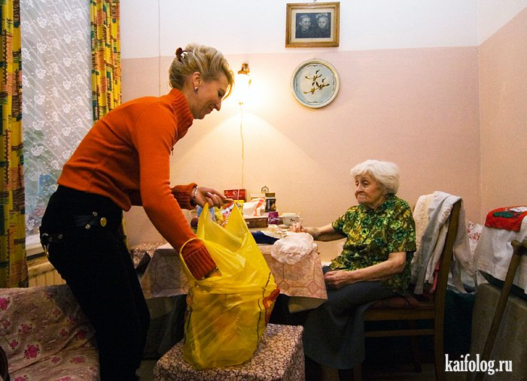
Муниципальная программа Конышевского района Курской области «Социальная поддержка граждан Конышевского района Курской области»
Муниципальные программы Конышевского района Курской области
Цели программы:
рост благосостояния граждан – получателей мер социальной поддержки
повышение доступности социального обслуживания населения
улучшение демографической ситуации
Задачи программы
выполнение обязательств государства по социальной поддержке граждан;
обеспечение доступности для инвалидов и граждан пожилого возраста объектов социальной инфраструктуры;
развитие и укрепление института семьи;
создание благоприятных условий для жизнедеятельности семьи, рождения детей;
профилактика семейного и детского неблагополучия.
Объем финансирования тыс. рублей
2018 год (факт) | 2019 год (план) | 2020 год (план) | 2021 год (план) | 2022 год (план)
11 029,8 | 11 419,4 | 11 426,1 | 11 405,3 | 11 405,3
Бюджет Конышевского района Курской области на 2020-2022 годы
23

Slide 24

Муниципальная программа Конышевского района Курской области "Обеспечение доступным и комфортным жильем и коммунальными услугами граждан в Конышевском районе Курской области"
Муниципальные программы Конышевского района Курской области
Цели программы:
повышение доступности жилья и качества жилищного обеспечения граждан в Конышевском районе Курской области;
обеспечение комфортной среды обитания и жизнедеятельности;
повышение качества и надежности предоставление жилищно-коммунальных услуг населению.
Задачи программы:
комплексное освоение территорий и развитие застроенных территорий в целях массового строительства жилья экономкласса, в том числе малоэтажного;
создание условий для разработки документов территориального планирования (генеральные планы) и градостроительного зонирования;
создание условий для развития в муниципальных образованиях социальной инфраструктуры;
обеспечение жильём категорий граждан в соответствии с федеральным законодательством и законодательством Курской области, предоставление государственной поддержки молодым семьям на приобретения жилья;
создание условий для увеличения объёма капитального ремонта и модернизации жилищного фонда для повышения его комфортности и энергоэффективности;
создание системы эффективного управления в коммунальном секторе;
повышение эффективности деятельности организаций жилищно-коммунального хозяйства и ресурсосбережения;
создание безопасных условий эксплуатации объектов при предоставлении коммунальных услуг;
организация и вывоз бытовых отходов с территории поселений района ;
создание безопасных условий эксплуатации объектов ритуальных услуг и мест захоронений при предоставлении услуг;
создание условий для массового отдыха граждан поселений и организации обустройства мест массового отдыха населения, включая обеспечения свободного доступа граждан к водным объектам общего пользования и береговым полосам;
снижение уровня износа коммунальной инфраструктуры.
Объем финансирования тыс. рублей
2018 год (факт) | 2019 год (план) | 2020 год (план) | 2021 год (план) | 2022 год (план)
14 204,7 | 2 539,3 | 6 323,6 | 435,8 | 805,1
Бюджет Конышевского района Курской области на 2020-2022 годы
24

Slide 25

Муниципальная программа Конышевского района Курской области «Содействие занятости населения Конышевского района»
Муниципальные программы Конышевского района Курской области
Цели и задачи программы:
создание условий развития эффективного рынка труда района;
обеспечение государственных гарантий по содействию реализации прав граждан на полную, продуктивную и свободно избранную занятость;
оказание социальной поддержки безработным гражданам;
содействие гражданам в поиске подходящей работы, а работодателям в подборе необходимых работников;
содействие занятости граждан, испытывающих трудности в поиске работы;
развитие трудовых ресурсов, снижение дисбаланса на рынке труда;
поддержка предпринимательской инициативы безработных граждан;
осуществление социальных выплат гражданам, признанным в установленном порядке безработными.
Объем финансирования тыс. рублей
2018 год (факт) | 2019 год (план) | 2020 год (план) | 2021 год (план) | 2022 год (план)
309,8 | 312 | 321,8 | 305,8 | 305,8
Бюджет Конышевского района Курской области на 2020-2022 годы
25

Slide 26
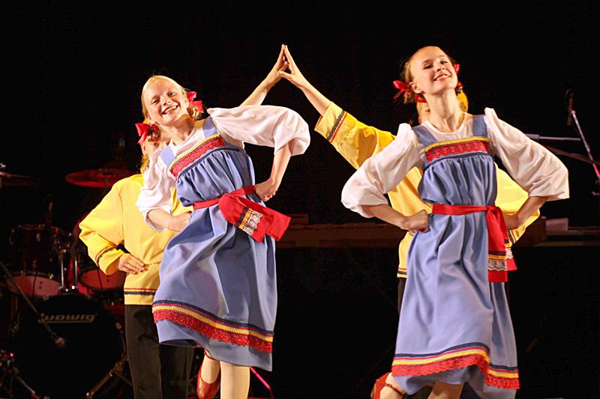
Муниципальная программа Конышевского района Курской области «Развитие культуры Конышевского района Курской области»
Муниципальные программы Конышевского района Курской области
Цели программы:
реализация стратегической роли культуры как духовно-нравственного основания развития личности и государственного единства российского общества;
обеспечение прав граждан, проживающих на территории Конышевского района, в сфере культуры, информации и образования.
Задачи программы:
сохранение культурного и исторического наследия народа, обеспечение доступа граждан к культурным ценностям;
обеспечение доступа граждан к участию в культурной жизни, реализация творческого потенциала населения;
создание благоприятных условий для устойчивого развития сферы культуры.
Объем финансирования тыс. рублей
2018 год (факт) | 2019 год (план) | 2020 год (план) | 2021 год (план) | 2022 год (план)
18 784,6 | 19 230,2 | 21 140,6 | 19 223,5 | 19 223,5
Бюджет Конышевского района Курской области на 2020-2022 годы
26

Slide 27
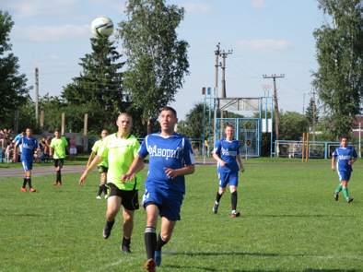

Муниципальная программа Конышевского района Курской области «Повышение эффективности работы с молодежью, организация отдыха и оздоровления детей, молодежи, развитие физической культуры и спорта в Конышевском районе Курской области»
Муниципальные программы Конышевского района Курской области
Цели программы:
повышение эффективности реализации молодежной политики;
формирование потребности населения Конышевского района Курской области в систематических занятиях физической культурой и спортом;
создание условий, обеспечивающих повышение мотивации жителей Конышевского района Курской области к регулярным занятиям физической культурой и спортом и ведению здорового образа жизни;
совершенствование спортивной инфраструктуры и материально-технической базы для занятия физической культурой и массовым спортом;
создание благоприятных условий для развития системы оздоровления и отдыха детей в Конышевском районе Курской области.
Задачи программы:
Вовлечение молодежи в общественную деятельность;
Информационное освещение мероприятий по физической культуре и спорту;
Пропаганда развития физической культуры и спорта;
Совершенствование физкультурно-спортивной инфраструктуры Конышевского района;
Поддержка и развитие детско-юношеского и массового спорта;
Обеспечение участия спортсменов Конышевского района в региональных, спортивных мероприятиях;
Организация оздоровления и отдыха детей Конышевского района Курской области.
Объем финансирования тыс. рублей
2018 год (факт) | 2019 год (план) | 2020 год (план) | 2021 год (план) | 2022 год (план)
9 012,2 | 9 762,8 | 10 342 | 9 431,7 | 9 431,7
Бюджет Конышевского района Курской области на 2020-2022 годы
27

Slide 28
Муниципальная программа Конышевского района Курской области«Сохранение и развитие архивного дела в Конышевском районе Курской области»
Муниципальные программы Конышевского района Курской области
Цель программы:
создание эффективной системы организации хранения, комплектования, учета и использования документов архивного отдела администрации Конышевского района Курской области в соответствии с законодательством Российской Федерации в интересах граждан, общества и государства.
Задачи программы:
обеспечение сохранности и учета документов архивного отдела;
организация комплектования архивного отдела Администрации Конышевского района Курской области документами Архивного фонда Курской области и иными архивными документами;
удовлетворение потребностей граждан на получение информации, содержащейся в документах Архивного фонда Курской области и иных архивных документах, хранящихся в архивном отделе Администрации Конышевского района Курской области;
внедрение информационных продуктов и технологий в архивную отрасль района с целью повышения качества и доступности муниципальных услуг в сфере архивного дела, обеспечения доступа граждан к документам архивного отдела Администрации Конышевского района Курской области;
повышение эффективности управления архивным делом в Конышевском районе Курской области.
Объем финансирования тыс. рублей
2018 год (факт) | 2019 год (план) | 2020 год (план) | 2021 год (план) | 2022 год (план)
287,6 | 488,7 | 671,9 | 285,9 | 285,9
Бюджет Конышевского района Курской области на 2020-2022 годы
28

Slide 29

Муниципальная программа Конышевского района Курской области «Информационное обеспечение управления недвижимостью, реформирования и регулирования земельных и имущественных отношений в Конышевском районе Курской области»
Муниципальные программы Конышевского района Курской области
ЦЕЛИ И ЗАДАЧИ ПРОГРАММЫ:
Повышение эффективности управления муниципальным имуществом и земельными ресурсами Конышевского района на основе современных принципов и методов управления;
Оптимизация состава муниципальной собственности и увеличение поступлений в бюджет от управления и распоряжения муниципальным имуществом и земельными участками, находящимися в муниципальной собственности муниципального района «Конышевский район» Курской области и государственная собственность на которые не разграничена
Объем финансирования тыс. рублей
2018 год (факт) | 2019 год (план) | 2020 год (план) | 2021 год (план) | 2022 год (план)
213,8 | 450 | 400 | 400 | 400
Бюджет Конышевского района Курской области на 2020-2022 годы
29

Slide 30


Муниципальная программа Конышевского района Курской области «Развитие системы защиты информации в Администрации Конышевском районе Курской области»»
Муниципальные программы Конышевского района Курской области
Цель программы:
Формирование инфраструктуры информационного общества в Конышевском районе.
Задачи программы:
Развитие технической и технологической основы становления информационного общества;
Обеспечение информационной безопасности информационно-телекоммуникационной инфраструктуры информационных систем Администрации Конышевского района.
Объем финансирования тыс. рублей
2018 год (факт) | 2019 год (план) | 2020 год (план) | 2021 год (план) | 2022 год (план)
98,2 | 164,6 | 100 | - | -
Бюджет Конышевского района Курской области на 2020-2022 годы
30

Slide 31
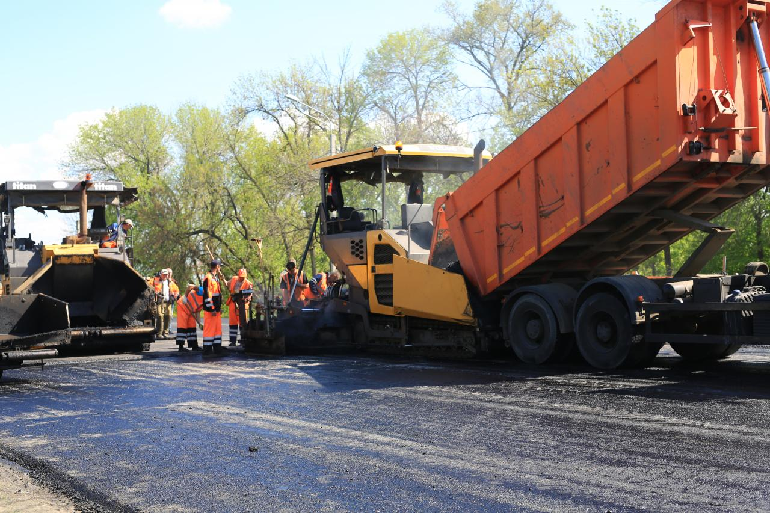
Муниципальная программа Конышевского района Курской области «Развитие транспортной системы, обеспечение перевозки пассажиров в Конышевском районе Курской области и безопасности дорожного движения»
Муниципальные программы Конышевского района Курской области
Цели программы:
Развитие современной и эффективной транспортной инфраструктуры, обеспечивающей ускорение товародвижения и снижение транспортных издержек в экономике;
Повышение доступности и качества услуг транспортного комплекса для населения ;
Повышение безопасности дорожного движения.
Задачи программы:
Обеспечение требуемого технического состояния сети автомобильных дорог Конышевского района Курской области, их пропускной способности, эффективно содействующей развитию экономики, улучшению качества жизни населения района, созданию безопасных условий движения;
Удовлетворение потребностей населения Конышевского района Курской области в безопасных и качественных перевозках автомобильном транспортом;
Сокращение смертности от дорожно-транспортных происшествий.
Объем финансирования тыс. рублей
2018 год (факт) | 2019 год (план) | 2020 год (план) | 2021 год (план) | 2022 год (план)
8 417,6 | 13 457,6 | 9 837 | 9 764,7 | 9 764,7
Бюджет Конышевского района Курской области на 2020-2022 годы
31

Slide 32

Муниципальная программа Конышевского района Курской области "Комплексное развитие сельских территорий Конышевского района Курской области"
Муниципальные программы Конышевского района Курской области
Цели программы:
обеспечение ввода в действие распределительных газовых сетей, локальных водопроводов, а так же реализации проектов комплексного обустройства площадок под компактную жилищную застройку;
обеспечение ввода в эксплуатацию автомобильных дорог общего пользования с твердым покрытием, ведущих от сети автомобильных дорог общего пользования к общественно значимым объектам населенных пунктов, расположенных на сельских территориях, объектам производства и переработки продукции
Задачи программы:
приближение условий жизнедеятельности в сельских поселениях к городским стандартам при сохранении особенностей сельского расселения, застройки и обрза жизни;
повышение привлекательности жизни в сельской местности.
Объем финансирования тыс. рублей
2018 год (факт) | 2019 год (план) | 2020 год (план) | 2021 год (план) | 2022 год (план)
- | - | 5 0 47 | - | -
Бюджет Конышевского района Курской области на 2020-2022 годы
32

Slide 33

Муниципальная программа Конышевского района Курской области «Создание условий для эффективного и ответственного управления муниципальными финансами, муниципальным долгом и повышение устойчивости бюджета Конышеского района Курской области»
Муниципальные программы Конышевского района Курской области
Цели программы
обеспечение исполнения расходных обязательств Конышевского района Курской области на основе долгосрочной сбалансированности и устойчивости бюджетной системы Конышевского района Курской области, оптимальной налоговой и долговой нагрузки и повышения эффективности использования бюджетных средств;
содействие муниципальным образованиям Конышевского района Курской области в решении вопросов местного значения.
Задачи программы
совершенствование в соответствии с бюджетным законодательством бюджетного процесса на территории Конышевского района курской области ;
повышение эффективности управления муниципальным долгом Конышевского района курской области;
совершенствование системы межбюджетных отношений в Конышевском районе курской области.
Объем финансирования тыс. рублей
2018 год (факт) | 2019 год (план) | 2020 год (план) | 2021 год (план) | 2022 год (план)
6 442,9 | 6 543,5 | 8 093,6 | 7 096,6 | 7 096,6
Бюджет Конышевского района Курской области на 2020-2022 годы
33

Slide 34

Муниципальная программа Конышевского района Курской области «Охрана окружающей среды на территории Конышевского района»
Муниципальные программы Конышевского района Курской области
Цель программы:
реализация мер, принимаемых администрацией по созданию благоприятной и стабильной экологической обстановки на территории района.
Задача программы:
обеспечение населения Конышевского района Курской области экологически чистой питьевой водой
обеспечение экологической безопасности на территории
стабилизация и улучшение экологической обстановки путем снижения уровня антропогенного воздействия на окружающую среду
Объем финансирования тыс. рублей
2018 год (факт) | 2019 год (план) | 2020 год (план) | 2021 год (план) | 2022 год (план)
2 600,1 | 250 | 453 | - | -
Бюджет Конышевского района Курской области на 2020-2022 годы
34

Slide 35


Муниципальная программа Конышевского района Курской области «Профилактика правонарушений в Конышевском районе Курской области»
Муниципальные программы Конышевского района Курской области
Цели программы:
обеспечение общественной безопасности и безопасности граждан на территории Конышевского района Курской области;
устранение причин и условий, порождающих коррупцию;
повышение качества и эффективности работы системы профилактики преступлений и иных правонарушений;
совершенствование системы социально-психологической и профессиональной реабилитации и адаптации лиц, освободившихся из мест лишения свободы, а также лиц без определенного места жительства;
повышение доверия общества к правоохранительным органам.
Задачи программы:
активизация участия и усиление взаимодействия органов местного самоуправления и органов и учреждений системы профилактики;
формирование в обществе негативного отношения к коррупционному поведению;
формирование негативного отношения в обществе к совершению правонарушений, а также к потреблению алкогольных напитков, токсических веществ, потреблению наркотиков, пропаганда ценностей здоровья и здорового образа жизни;
формирование позитивного общественного мнения о правоохранительной системы и результатов её деятельности.
Объем финансирования тыс. рублей
2018 год (факт) | 2019 год (план) | 2020 год (план) | 2021 год (план) | 2022 год (план)
292,2 | 296 | 305,8 | 305,8 | 305,8
Бюджет Конышевского района Курской области на 2020-2022 годы
35

Slide 36

Реализация проекта
«Народный бюджет» в Курской области
Межбюджетные отношения
Проект "Народный бюджет" в Курской области (далее - проект) направлен на определение и реализацию социально значимых проектов на территориях муниципальных образований Курской области с привлечением граждан и организаций к деятельности органов местного самоуправления по решению проблем местного значения.
Целью проекта является развитие потенциала органов местного самоуправления Курской области, активное участие населения муниципальных образований Курской области в выявлении и определении степени приоритетности проблем местного значения, в подготовке, реализации, контроле качества и в приемке работ, выполняемых в рамках программ, а также в последующем содержании и обеспечении сохранности объектов; повышение эффективности бюджетных расходов за счет вовлечения населения в процессы принятия решений на местном уровне и усиления общественного контроля за действиями органов местного самоуправления.
Для достижения целей в рамках проекта решаются задачи по сохранению и развитию:
объектов жилищно-коммунальной инфраструктуры муниципальной собственности (объектов электро-, тепло-, газо- и водоснабжения, объектов водоотведения);
автомобильных дорог местного значения, искусственных дорожных сооружений, тротуаров, придомовых территорий, находящихся в муниципальной собственности;
территорий населенных пунктов, площадей, парков, мест массового отдыха;
детских игровых площадок;
объектов спорта и спортивных площадок;
муниципальных учреждений культуры;
муниципальных образовательных организаций.
Задачи проекта решаются через реализацию отобранных на конкурсной основе проектов (программ) муниципальных образований Курской области, инициированных населением.
Участниками реализации проекта являются органы местного самоуправления Курской области, население муниципальных образований Курской области, юридические лица, индивидуальные предприниматели, а также отраслевые органы исполнительной власти Курской области.
Уровень софинансирования за счет средств областного бюджета расходного обязательства муниципального образования Курской области на реализацию проектов победителей с 2019 года устанавливается в размере 60 %, за счет средств местного бюджета, добровольных пожертвований юридических лиц и индивидуальных предпринимателей - в размере не более 35 %, за счет средств пожертвований населения - в размере не менее 5 %.
Внедрение механизма инициативного бюджетирования позволит самим гражданам решать, что важно, а что второстепенно. В рамках проекта жители той или иной территории будут принимать решение, какой проект конкретному населенному пункту более важен.
Бюджет Конышевского района Курской области на 2020-2022 годы
37

Slide 37

Реализация проекта
«Народный бюджет» в Конышевском районе
Курской области
Межбюджетные отношения
Субсидии местным бюджетам
на реализацию проекта
Наименование | 2020 год
Количество проектов отобранных конкурсной комиссией по реализации проекта «Народный бюджет» в Конышевском районе Курской области» | 4
Общая стоимость проектов, тыс. рублей в том числе : | 3741,7
за счет средств субсидий из областного бюджета, тыс. рублей | 2363,2
Бюджет Конышевского района Курской области на 2020-2022 годы
38

Slide 38
Минимизация бюджетных рисков
Дополнительная информация
Риск расходной части бюджета
возможность отклонения фактических бюджетных назначений по расходам от плановых по величине и времени исполнения: недофинансирование или превышение первоначально запланированных объемов финансирования, направляемых на реализацию обязательств
Риск доходной части бюджета
возможность неполного и несвоевременного получения доходов: поступления налогов и других платежей и доходов в целом и по каждому источнику, а также образование кредиторской задолженности из-за недофинансирования мероприятий в пределах утвержденных по бюджету сумм и в течение того финансового года, на который утвержден бюджет
Виды бюджетных рисков
Риск несбалансированности бюджета
возникает при исполнении областного бюджета с разными величинами доходов и расходов. Возможность получения дефицита или профицита при исполнении бюджета должна рассматриваться как рисковая. Оценка ее в таком качестве позволяет заблаговременно прогнозировать рост или сокращение кредиторской задолженности, введение или отмену налогов, формировать программу по оздоровлению региональных финансов или программу заимствований
Риск долговой нагрузки на бюджет
долговая политика, являясь важной частью проводимой субъектами бюджетной политики, оказывает непосредственное влияние на формирование расходов будущих периодов. Долговая нагрузка является одной из наиболее значимых составляющих в рейтинге кредитоспособности региона
Меры, принимаемые для минимизации рисков
и преодоления проблем бюджетной сферы в Конышевском районе Курской области
проводится постоянная работа:
- по мобилизации собственных доходов в бюджет Конышевского района Курской области;
- по оптимизации расходов бюджета;
- по сокращению расходов бюджета на содержание аппарата управления и подведомственных муниципальных учреждений, так и по повышению эффективности бюджетных расходов, в том числе путем осуществления муниципальных закупок посредством проведения конкурсов, запросов котировок в соответствии с Федеральным законом от 05.04.2013 № 44-ФЗ «О контрактной системе в сфере закупок товаров, работ, услуг для обеспечения государственных и муниципальных нужд», вступившим в силу с 1 января 2014 года;
проводится взвешенная долговая политика в результате чего муниципальный долг в районе отсутствует
Бюджет Конышевского района Курской области на 2020-2022 годы
40

Slide 39


Информация о повышении финансовой грамотности населения Конышевского района Курской области
Дополнительная информация
В рамках реализации Стратегии повышения финансовой грамотности в Российской Федерации на 2017-2023 годы Администрацией Курской области проводится работа по повышению финансовой грамотности в соответствии с Соглашениями, заключенными с Минфином России и Центробанком России, а также принятой нормативно правовой базой Курской области.
В качестве механизма управления и координации работы в регионе работает Экспертный совет по реализации мероприятий в области повышения финансовой грамотности населения Курской области.
Экспертным советом ежегодно утверждается Детальный перечень мероприятий в области повышения финансовой грамотности населения Курской области, что позволило структурировать и расширить круг органов исполнительной власти вовлеченных в данный процесс.
В целях повышения уровня работы в области финансового просвещения утверждена Региональная программа «Повышение уровня финансовой грамотности населения Курской области на 2018 – 2023 годы». Программа предполагает работу органов исполнительной власти Курской области и подведомственных учреждений в тесном взаимодействии с Отделением Курск Банка России, Управлением Роспотребнадзора по Курской области, территориальными органами федеральных структур, образовательными организациями высшего образования, органами местного самоуправления, общественными объединениями, волонтерским движением, а также с бизнес-сообществом.
Мероприятия программы ориентированы на такие целевые группы, как граждане пенсионного и предпенсионного возраста, лица с ограниченными возможностями здоровья, дети-сироты и дети, оставшиеся без попечения родителей, субъекты малого и среднего предпринимательства.
В 2019 году в Конышевском районе проведено 3 мероприятия, направленных на повышение финансовой грамотности населения Конышевского района Курской области.
В ближайшей перспективе запланировано активное вовлечение в процесс финансового просвещения муниципальных образований Курской области.
Бюджет Конышевского района Курской области на 2020-2022 годы
41

Slide 40

Публичные слушания
Дополнительная информация
Публичные слушания – форма участия населения в осуществлении местного самоуправления. В любом варианте, публичные слушания рассматриваются в качестве средства развития местной демократии, способа привлечения граждан к обсуждению вопросов, находящихся в компетенции муниципальной власти.
Все полученные в ходе публичных слушаний замечания и предложения рассматриваются комиссией по приему и учету предложений по проекту решения «О бюджете Конышевского района Курской области на 2020 год и на плановый период 2021 и 2022 годов», созданной Представительным Собранием Конышевского района Курской области для внесения изменений в проект по результатам публичных слушаний.
Цели публичных слушаний:
информирование жителей и органов местного самоуправления по вопросам составления и уточнения бюджета Конышевского района Курской области ;
выявление общественного мнения по вопросам составления и уточнения бюджета Конышевского района Курской области;
подготовка предложений и рекомендаций по вопросам составления и уточнения бюджета Конышевского района Курской области.
Рекомендации для Вас:
задайте уточняющие вопросы специалистам;
детально и понятно указывайте свое предложение по изменению проекта;
желательно письменно изложить замечания и передать своему депутату или непосредственно на публичных слушаниях;
обязательно указывайте свои контактные данные.
Публичные слушания по проекту бюджета Конышевского района Курской области на 2020 год и на плановый период 2021 и 2022 годов состоялись 11 декабря 2019 года в здании Администрации Конышевского района Курской области.
По результатам публичных слушаний были сформированы рекомендации и составлен протокол.
Контактная информация:
Адрес: 307620, п. Конышевка, ул. Ленина 19
Телефон: 2-12-00
Официальный сайт: http://konishovskiyr.rkursk.ru
Бюджет Конышевского района Курской области на 2020-2022 годы
42

Slide 41
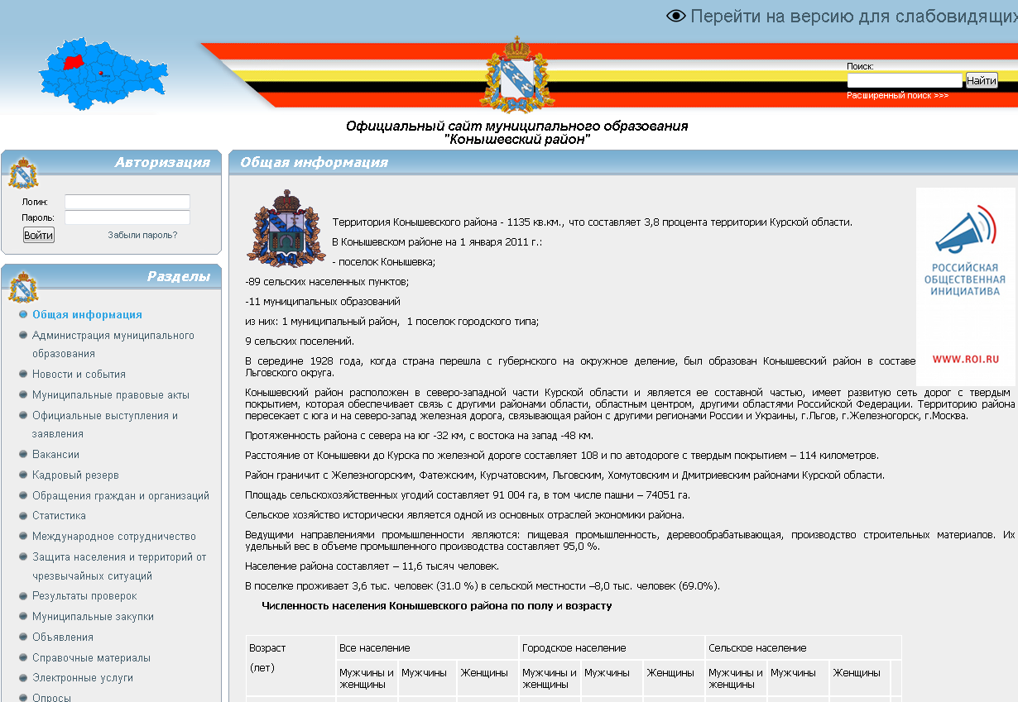
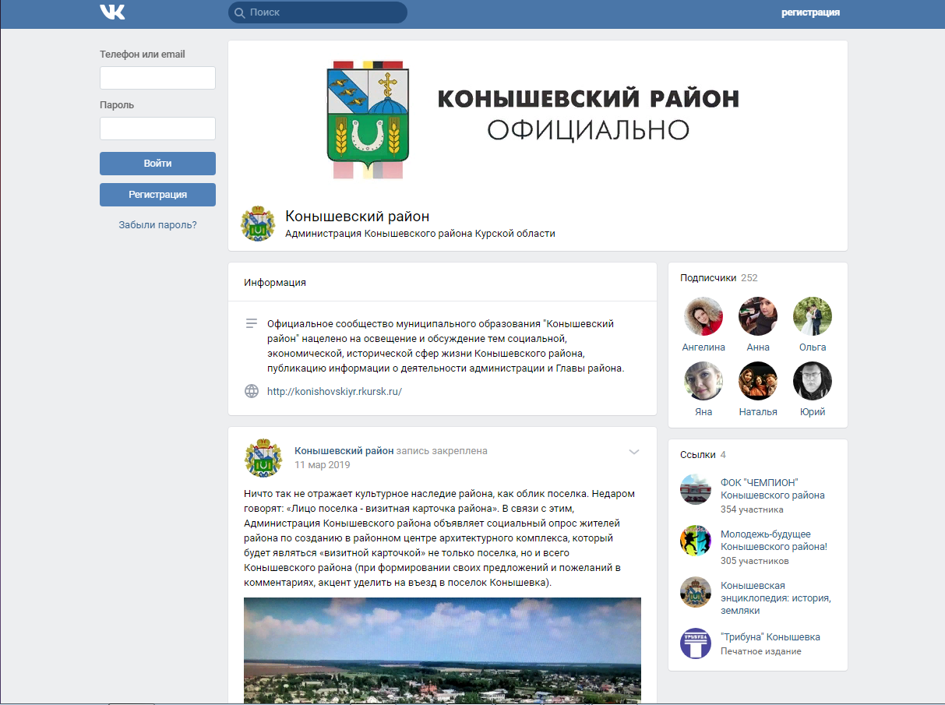
Информация о бюджете
Конышевского района в социальных сетях
Дополнительная информация
Бюджет Конышевского района Курской области на 2020-2022 годы
43

Slide 42
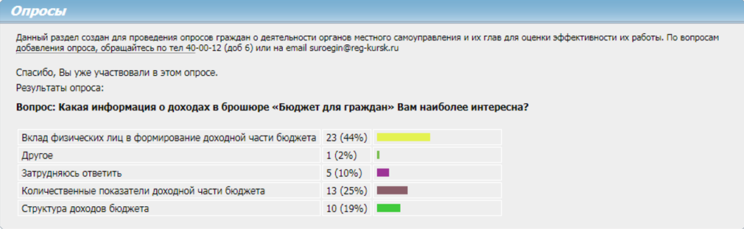
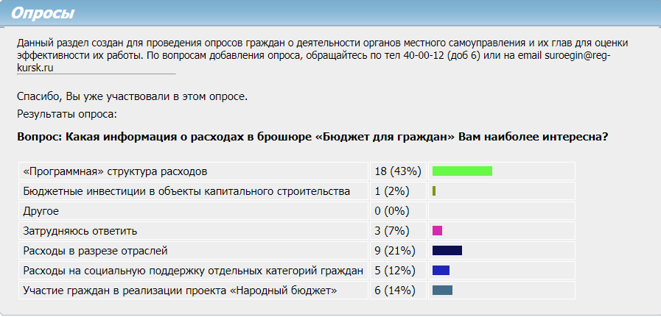
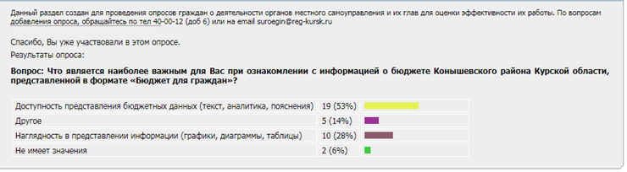
Результаты опроса мнения граждан (заинтересованных пользователей) о «Бюджете для граждан»
Дополнительная информация
В целях учета мнения граждан (заинтересованных пользователей) в период с 16 по 26 января 2020 года был проведен опрос граждан (заинтересованных пользователей), направленный на выявление приоритетной для граждан (заинтересованных пользователей) информации, планируемой к представлению в составе бюджета для граждан.
Бюджет Конышевского района Курской области на 2020-2022 годы
44

Slide 43
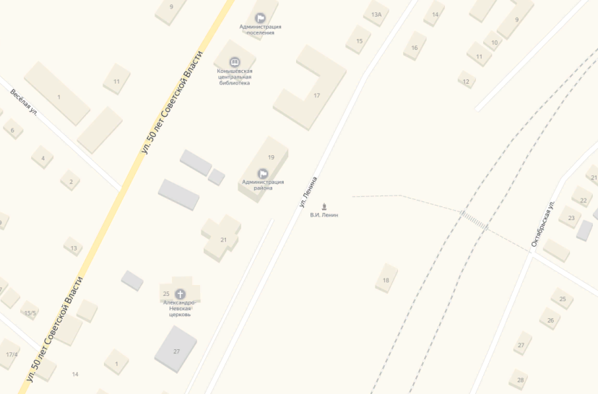
Контактная информация для взаимодействия с гражданами
Дополнительная информация
Контактная информация:
Начальник управления финансов администрации Конышевского района Курской области
Малахова Елена Викторовна
График работы: понедельник-пятница с 9-00 до 18-00,
Перерыв с 13-00 до 14-00,
Выходные дни – суббота, воскресенье
Адрес:307620, Курская область,
пос. Конышевка, ул. Ленина, д. 19
Телефоны: 8-47156 (2-14-43,2-17-64,2-15-75),
факс 8(47156)2-14-43
Электронная почта: raifo4609@mail.ru
Бюджет Конышевского района Курской области на 2020-2022 годы
45

